Slide 1
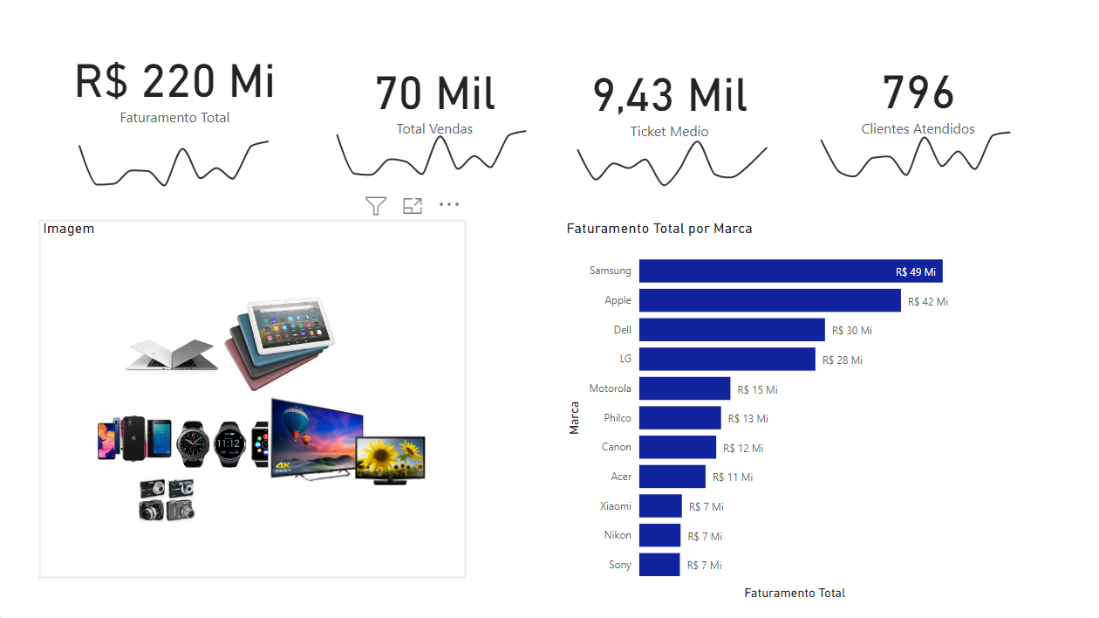

| Visão geral de vendas | Bruno

Slide 2
|Visão geral de vendas | Wesley Neves

